Slide 1




T-아카데미 X 잇더컴퍼니
소비자 검색 키워드를 활용한
식품소비 트렌드 분석 및 예측
출처표기(마지막)
출처 필요한 모든 링크/자료 정리해서 페이지별 정리 후 넘겨주기(보고서/뉴스 등,,)
그래프 통일
사진 그냥 넣어서 쓰지말고 크기 통일해서 사용
시각화 자료들 최신화/불용어 제거 점검
TEAM 5조 두잇
팀원 : 홍성욱, 권영재, 신익환
전체적으로 그래프 항목별 이름/리뷰 예시 크기 키워주고 잘보이게,, 눈에 안들어옴

Slide 2
T-아카데미 X 잇더컴퍼니
목차
01. 프로젝트 개요
02. 프로젝트 팀 구성 및 역할
03. 프로젝트 수행 절차 및 방법
04. 프로젝트 수행 결과
보완사항파트 추가
Notes:
동그라미 기호 말고 다른 이미지로 대체

Slide 3
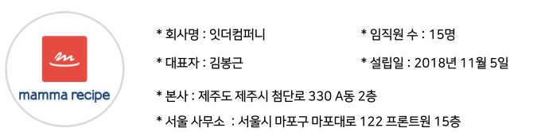
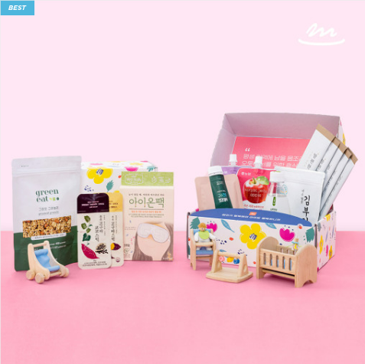
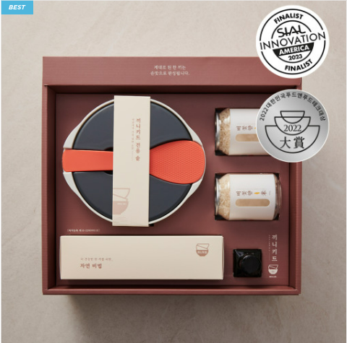
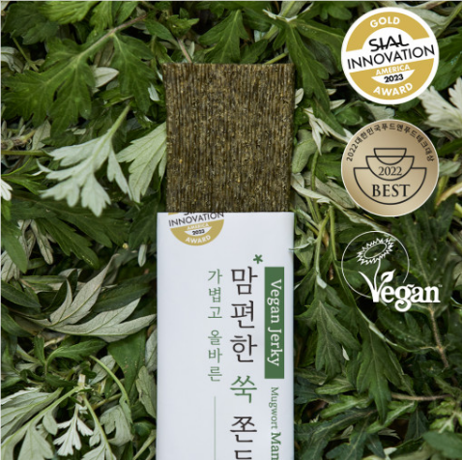
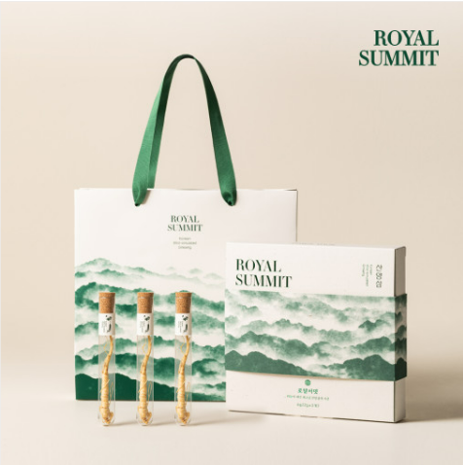
프로젝트 개요
잇더컴퍼니 소개
온라인 기반의 O2O(Online to Offline) 플랫폼을 중심으로 고객에게 맞춤형 먹거리 큐레이션 서비스를 제공하여 최종적으로 먹거리관련 스트레스를 해결하기위해 노력하는 기업
- 벤처기업협회가 주관한 ‘2023 우수벤처기업’에 제주 지역우수 벤처기업으로 선정.
- 쑥쫀득이 제품 '시알 아메리카(SIAL America) 2023'에서 혁신제품상 금상을 수상.
- 2023 코리아 비건페어 참여.
<출산맘의 건강한 몸조리! 산후조리원박스> <끼니키트> <맘편한 쑥 쫀득이> <ROYALSUMMIT 산양삼 기프트 박스>
Notes:
사진 좀만 더 이쁘게 배치 / 제주 얘기 추가

Slide 4
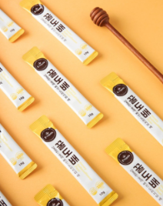
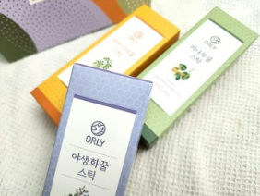
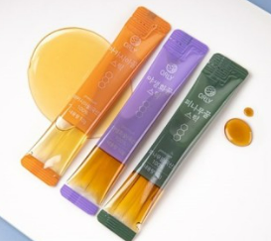
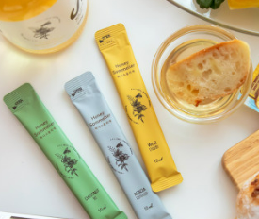
프로젝트 개요
프로젝트 목표
- 데이터 분석을 통해 경쟁력있는 “꿀 스틱” 제품 기획 제안
- 기존 “꿀 스틱”과는 차별화된 특징을 가진 경쟁력있는 제품 개발 및 마케팅전략 수립
다양한 꿀스틱 사진 이쁘게
Notes:
사진 좀만 더 이쁘게,,
멘트:
- 데이터 분석을 통한 꿀스틱 신제품 기획
- 기존 꿀스틱 제품 리뷰 분석을 통한 소비자 반응 분석

Slide 5


프로젝트 개요
개발환경
python version : 3.10.9
tableau version : 2023.1.3

Slide 6
프로젝트 개요
프로젝트 구조
Data Crawling
Data preprocessing
Data Analysis
Insight
product planning
한글이 나을듯..?
Selenium
NLP
frequency analysis
Sentiment Analysis
Report
Beautiful Soup
Stopword
Association Analysis
Tokenization
Open API
Notes:
인사이트 뒤에 제품 기획 추가
전체적으로 구조 느낌나게 딱딱 떨어지게 디자인

Slide 7
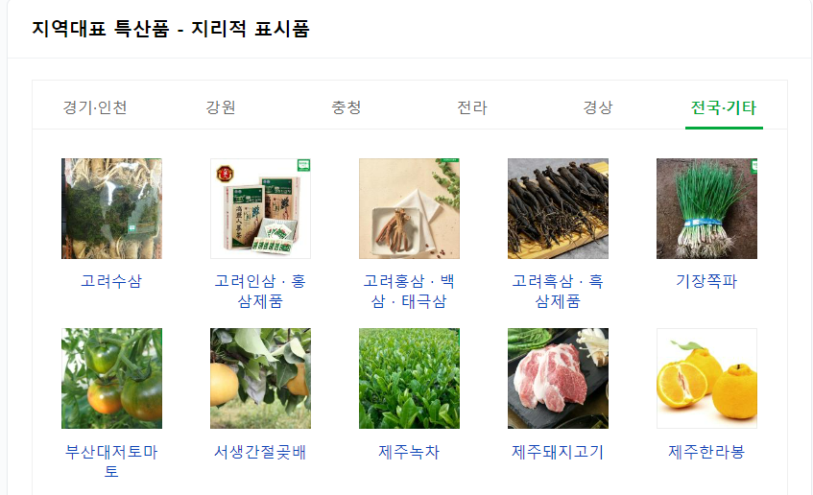
프로젝트 개요
기대 효과
사진 부적절
“K-Forest 꿀을 사용해
제주를 대표할 수 있는
지속 가능한 꿀스틱”
Notes:
사진 교체

Slide 8
02. 프로젝트 개요
프로젝트 팀 구성 및 역할
프로젝트 목표
훈련생 | 역할 | 담당 업무
홍성욱 | 팀장 | ▶ 데이터 수집 ▶ 연관분석 ▶ 시각화 & ppt
권영재 | 팀원 | ▶ 데이터 수집 ▶ 감성분석 ▶ 발표
신익환 | 팀원 | ▶ 데이터 수집 ▶ 데이터 전처리 ▶ 빈도분석
담당업무에 발표???
Notes:
업무 픽스

Slide 9
03
03. 프로젝트 수행 절차 및 방법
프로젝트 목표
구분 | 기간 | 활동 | 비고
사전 기획 | ▶ 7/31(월) ~ 8/4(금) | ▶ 프로젝트 기획 및 주제 선정 ▶ 기획서 작성 | ▶ 프로젝트 방향성 선정
데이터 수집 | ▶ 8/7(월) ~ 8/14(월) | ▶ 필요 데이터 및 수집 절차 정의 ▶ 외부 데이터 수집 | ▶ 크롤링 데이터 수집
데이터 전처리 | ▶ 8/15(화) ~ 8/15(화) | ▶ 데이터 적합성 점검 및 데이터 전처리 ▶ 데이터 자연어 처리 | ▶ 형태소 분석 툴 사용
데이터 분석 | ▶ 8/16(수) ~ 8/27(일) | ▶ 감성/빈도/연관 분석 | ▶ 팀별 중간보고 실시
시각화 | ▶ 8/28(월) ~ 9/6(수) | ▶ 보고서 작성 ▶ ppt 제작 | ▶ 인사이트 도출
총 개발기간 | ▶ 7/31(월) ~ 9/6(수)(총 5주) | - | -
Notes:
양식 맞추고 일정 맞추기

Slide 10
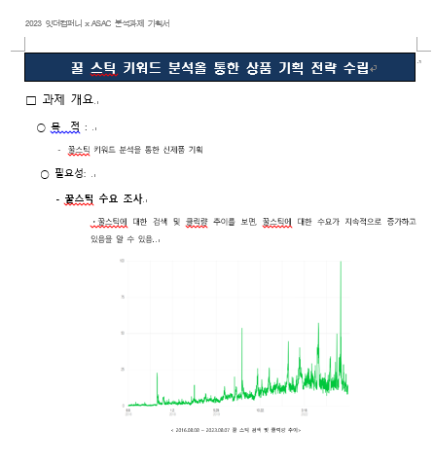
04. 프로젝트 수행 결과
회의 및 기획서 작성
요청사항
1. 제품 브랜딩 방향성 제안 : 제주의 이미지가 담긴 브랜딩.
2. 제품 패키지 선호도
3. 첨가물에 대한 소비자의 반응
4. 소비자의 꿀을 활용한 레시피
5. 제품의 콘텐츠 구상
<프로젝트 상세 요청사항>
<기획서 작성>
Notes:
회의 사진 삭제 / 대표님 -> 회사측 변경 / 제주 꿀스틱 방향성 추가(제주 이미지나 잇더+제주 느낌 이미지)
멘트 :
회사측과의 미팅을 통해 프로젝트에 관한 세부 요청사항을 전달 받음.
회사 이미지를 고려해 제주 꿀스틱으로 방향성 설정

Slide 11



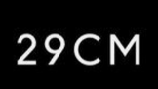

04. 프로젝트 수행 결과
플랫폼 선정
출처 뒤에 괄호로 필요!
- 30~40대의 연령에서 높은 이용률을 보임.(네이버 데이터 랩)
- 총 133개의 상품의 55,796건의 리뷰 데이터.
- ’22년 기준 블로그 약 3,200만개가 운영 중이며 총 103만명의 사용자가 주 1회 이상블로그 글 업로드.
그 중 55%가 20대 사용자.(http://www.madtimes.org/news/articleView.html?idxno=15809)
- 총 1,768건 블로그 데이터. T.P.O(시간(time), 장소(place), 상황(occasion)) 정보 다수.
- 23년 기준 온라인 식료품 시장 점유율 2위, 누적 회원 약 1200만명, 월 이용자 수 약 300만명.
- 주 고객층은 소득 수준이 높은 30~40대 여성과 제대로 한 끼를 먹고 싶어하는 1~2인 가구의 20대 여성이며,
최근 고령층이 크게 확대되고 있음.(출처)
- 총 18개의 상품의 10,476건 리뷰 데이터.
- 주 고객층은 20~30대 여성(65%)으로, 최근 MZ세대 사이에서 ‘힙한 쇼핑몰’로 통하며 워커비가 입점해있음.
- 23년 2분기 기준 월간 이용자 수 약 100만명, 21년 기준 누적 회원 약 300만명.
- 총 46개의 상품의 4924건의 리뷰 데이터.
- 20~30대의 이용 비율이 높으며, 여성(86%)이 남성(64%)보다 이용 비율이 높음.
- 총 48개 상품의 1921건의 리뷰 데이터
Notes:
설명 축약해서 플랫폼 한장에 정리 / 스마트스토어 연령대 보완 / 제품 수 및 데이터 수 표기

Slide 12

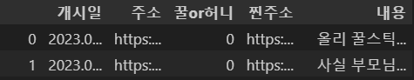
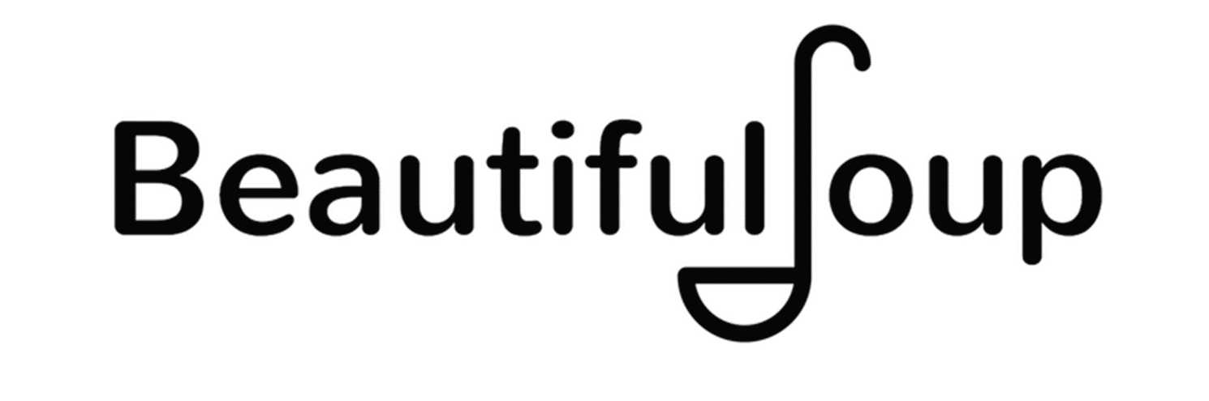
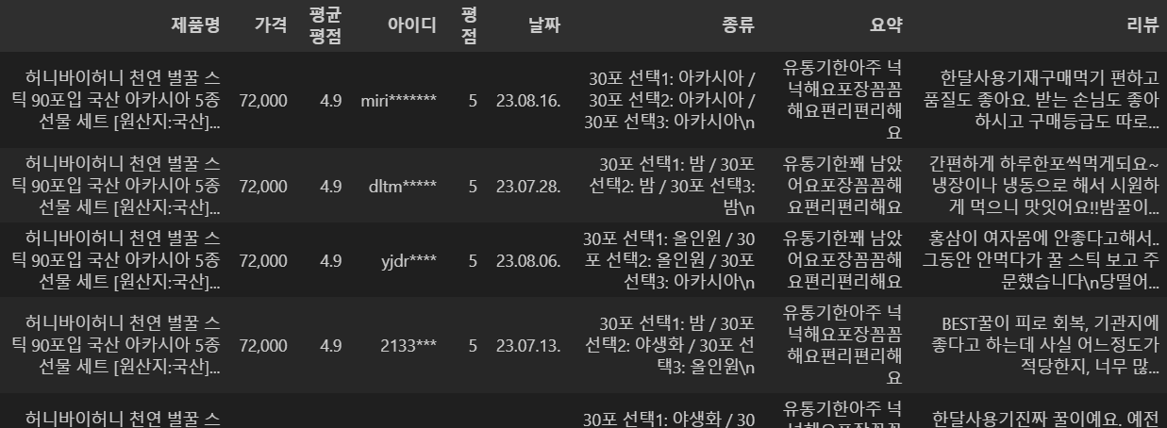
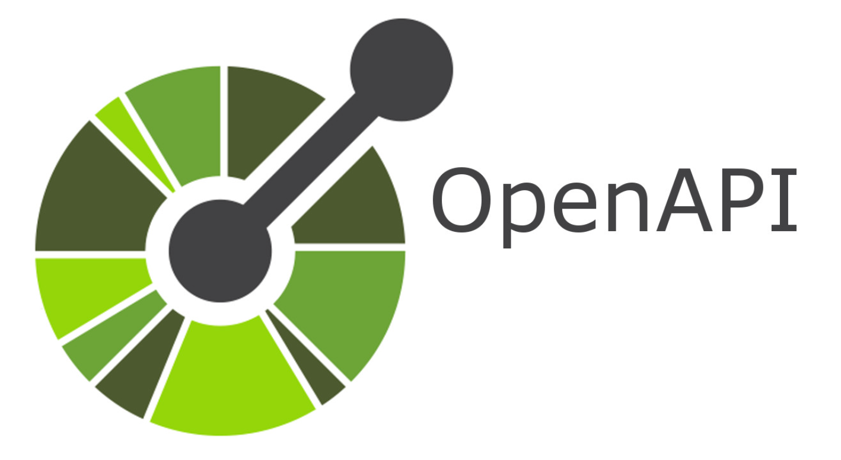
04. 프로젝트 수행 결과
데이터 수집 툴 및 구성
출처 뒤에 괄호로 필요!
Date url content
삭제
<블로그 데이터 예시>
ProductName Price Id Rating Date Option Tag ReviewText
<리뷰 데이터 예시>
<데이터 수집 툴 >
Notes:
채널 요약 삭제 / 툴 이랑 raw data로 소제목 표시 / 데이터 프레임 일단 플랫폼별로 다 가져와서 첨부(수집한 원본 데이터로) 다 안들어갈 듯…

Slide 13
데이터 소개
블로그
Date : ~~
리뷰
Date : ~~
Date : ~~
Date : ~~

Slide 14
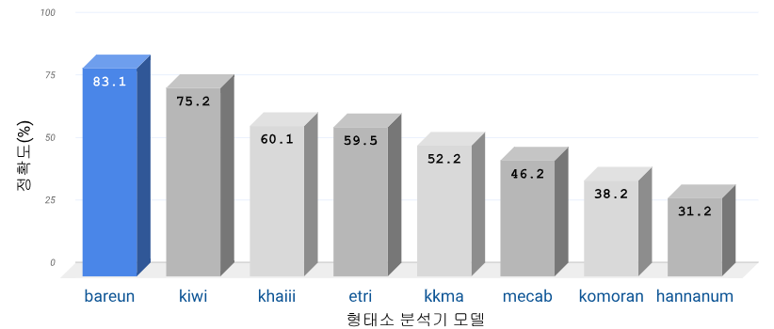
04. 프로젝트 수행 결과
형태소 분석 툴 선정
형태소 분석 성능 테스트 자료를 바탕으로 1위(바른ai), 2위(kiwi) 형태소 분석기 활용
각 데이터 유형에 적합한 형태소 분석기 활용 ( 블로그 데이터 : kiwi, 리뷰데이터 : bareun)
<Tokenization>
차이 잘 드러나는 예시로?
원문 : 엄마가 약꿀이라고가끔 한 숟갈씩 주곤 했는데쌉싸름한 게 정말 매력적이다.
바른ai : [ '엄마', '가', '약꿀', '이', '라고', '가끔', '한', '숟갈', '씩', '주', '곤', '하', '았', '는데', '쌉싸름하', 'ㄴ', '거', '이', '정말', '매력', '적', '이', '다',’.’]
칸 맞춰서,,
kiwi : [ '엄마', '약', '꿀', '라고', '가끔', '숟갈', '씩', '주', '곤', '는데', '쌉', '싸', '르', 'ㅁ', '정말', '매력'
Notes:
리뷰 및 블로그 바른이랑 키위 토큰화 비교예시 필요(QnA용으로라도) / 토큰화 예시 좀 이쁘게.. 너무 던져논 느낌
멘트:
형태소 분석 성능 테스트 결과를 바탕으로 1위(바른), 2위(kiwi) 형태소 분석기 모델 활용
각 데이터 유형에 적합한 형태소 분석기 활용 (블로그 데이터 : kiwi, 리뷰데이터 : 바른)

Slide 15
감정분석 모델 설명
링크 보내줘요

Slide 16
연관분석 모델 설명
링크 보내줘요

Slide 17
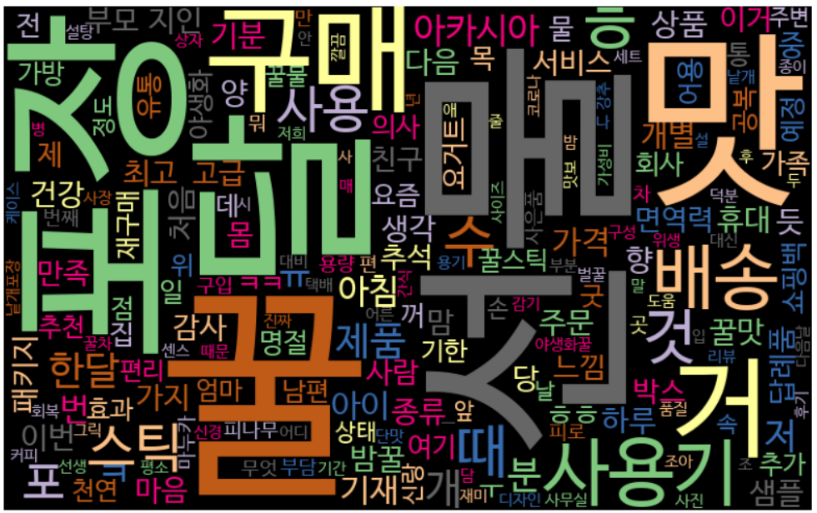
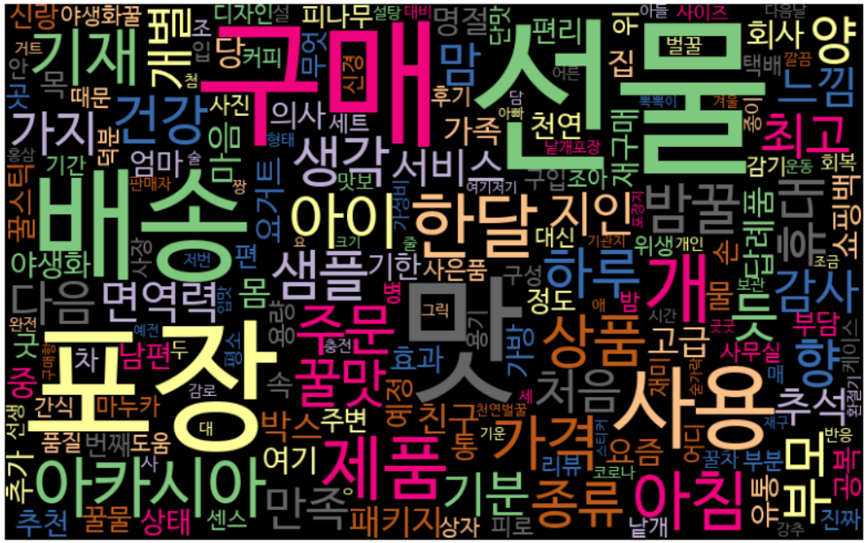
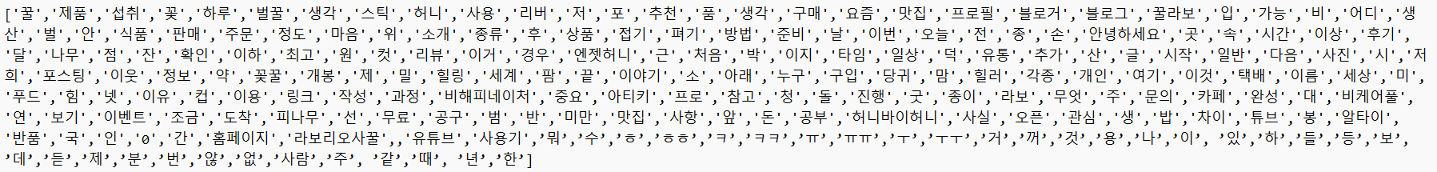
04. 프로젝트 수행 결과
데이터 전처리
불용어 제거 및 분석대상이 아닌 단어들 제거
구매도 없애야됨
워드클라우드 최종으로 바꾸기
불용어 취합,,
<불용어 단어 처리>
Notes:
불용어 리스트 취합해서 써야함 / 워드클라우드와 불용어 리스트 조화롭게 배치
멘트 :
불용어 제거
분석 대상이 아닌 단어들 제거

Slide 18
T-아카데미 X 잇더컴퍼니
브랜딩 분석

Slide 19
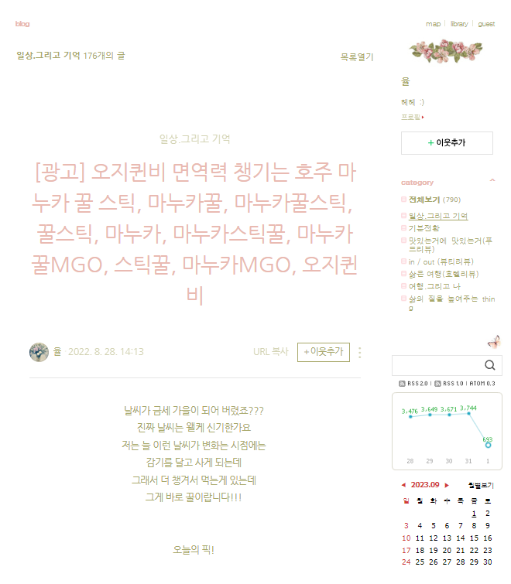
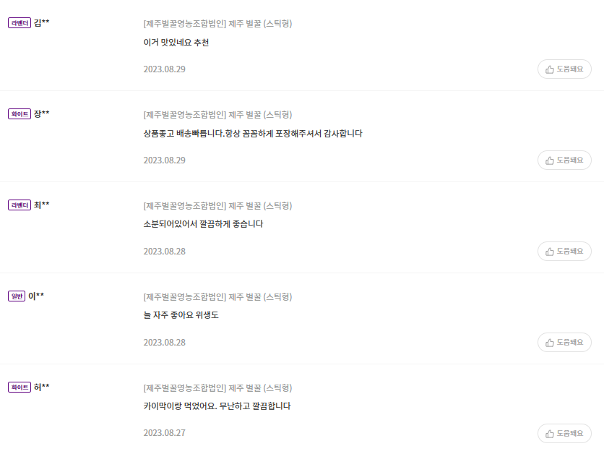
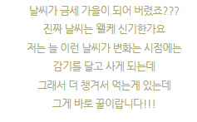
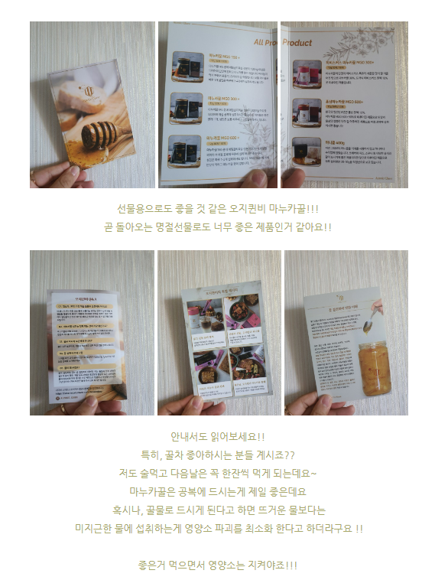
4-1. 브랜딩
네이버 블로그 플랫폼 선정
블로그 데이터는 다른 리뷰데이터에 비해 구매자들의 T.P.O(시간(time), 장소(place), 상황(occasion))가 가장 뚜렷하고 자세하게 나오는 데이터
TPO잘보이는 예시로!
리뷰도 확대해서 잘보이게
<블로그 데이터 예시>
<리뷰데이터 예시>
Notes:
단편적인 리뷰 예시와 블로그 예시 한번에 보여주기(비교) / 리뷰와 블로그 예시라고 각 예시 밑에 명시(블로그, 리뷰 티가 나게 시각화)
멘트 :
짧은 문장의 리뷰데이터에 비해 블로그 데이터는 여러 문장으로 많은 정보를 담고 있음
블로그 데이터에는 TPO(시간/사람/상황)가 잘 나타나 소비자들의 자세한 니즈를 파악할 수 있음

Slide 20
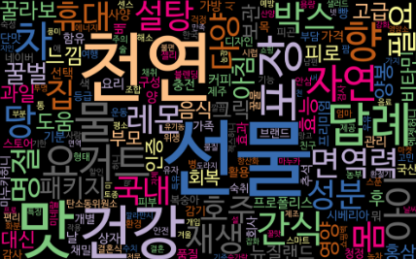
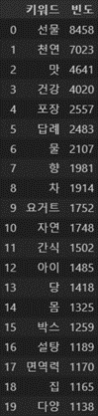
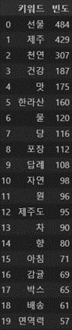
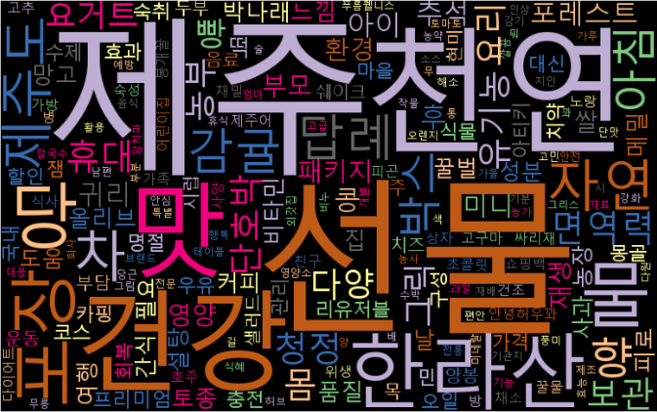
4-1. 브랜딩
브랜딩 키워드
제주 꿀스틱 방향성 고려해 일반 꿀스틱과 제주 꿀스틱으로 나눠서 분석
단어 출현 빈도가 비슷하게 나타나며, ‘천연’, ‘자연’ 키워드 빈도 높음
페이지 나눠서?
워클끼리/빈도끼리
<총 1768건의 블로그글 워드클라우드>
<총 69건의 제주제품글 워드클라우드>
Notes:
화질 안좋음(코드에서 다시 캡쳐/워드꺼 복붙) / 데이터 제목 써주기 / 워클은 워클끼리 빈도는 빈도끼리 붙여서 보여주는게 나을듯
멘트
회사측과의 미팅에서 제주 꿀스틱으로 방향성을 제시받아 일반 꿀스틱과 제주 꿀스틱으로 나눠 빈도 분석 수행
일반 꿀스틱과 제주 꿀스틱의 단어 출현 빈도가 비슷하게 나타남.
‘천연’, ‘자연’ 키워드의 빈도가 높음

Slide 21
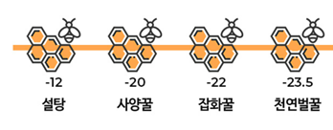
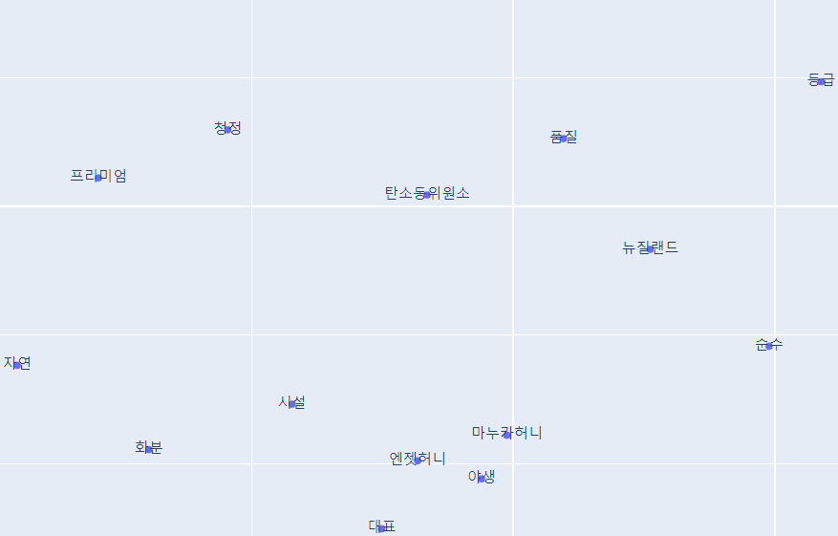
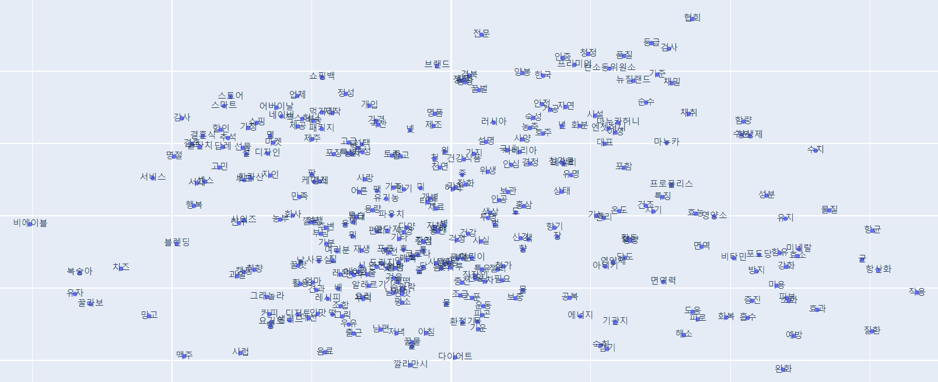
4-1. 브랜딩
전체 꿀스틱 최빈 키워드
꿀스틱 브랜딩 키워드 : “천연”, “자연”과 함께 자주 나오는 키워드 “청정”(461회), ”탄소 동위원소비”(406회)(연관분석자료, 천연자연 나왔을때 청정의 빈도수 215회, 탄소 동위원소비 250회)
순위 빼는게,, 높지도 않아서 의미x
식약처 기준 -23.5%
한국양봉농협 기준 -22.5%
페이지 나눠야,,
브랜딩 논리 이해필요
아직 잘 안보임..
글자 크게 써줘야
Notes:
천연, 자연과 함께 나오는 키워드 빈도 순위 테이블 보여주기 / 연관분석과 탄소 동위원소비 조화 안됨 -> 차라리 다른페이지로 구성

Slide 23
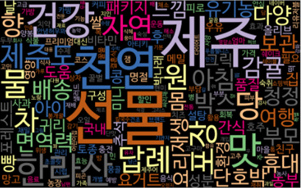
4-1. 브랜딩
“제주 꿀 스틱” 키워드
일반 꿀 스틱과 비교한 제주 꿀 스틱 차별점 분석
제주 꿀 스틱에서는 ‘한라산’, ‘감귤’등 제주 특산품과 자연 키워드의 빈도 높음
<총 1768건의 블로그글 워드클라우드>
<총 69건의 제주제품글 워드클라우드>
Notes:
일반 꿀스틱 워클이랑 빈도 비교해서 제시해야 차이점 명확히 보임
멘트:
제주 꿀스틱의 경우 한라산, 감귤과 같은 제주의 특산품과 자연에 대한 키워드가 나타남.
꿀스틱의 본질적인 천연, 자연과 더불어 제주의 자연에 대한 관심도 높음

Slide 24
4-1. 브랜딩
제주 “꿀 스틱” 브랜딩 제안
잇더컴퍼니의 제주 꿀스틱 방향성 고려
꿀의 본질에 제주의 청정 자연을 더한 브랜딩 방향성 설정
“제주 벌꿀이래서 믿고 샀어요.”
“달고 달고 달아요 제주에서 온거라 믿고 먹어요”
<마켓컬리 제주벌꿀영농조합 꿀스틱 리뷰>
“다른 브랜드의 꿀도 구매하여 먹어봤는데, 제주 꿀먹은한라산 꿀이 더 맛있어요. 아이도 먹어보더니, 제주꿀이 더 맛있대요.”
“제주꿀이라고 하니 망설일 필요없이 구매해보았습니다!”
<네이버쇼핑 꿀먹은 한라산 꿀스틱 리뷰>
“제주 야생화 꿀은 청정 제주의 야생화 꽃을 그대로 담은 깨끗한 천연 자연 벌꿀이다.”
“제주 청정 자연을 그대로 담은 낱개 개별 포장의 꿀스틱인 것이죠.”
“제주의 청정 자연을 그대로 담아낸 Honey stick 포레스트 제주 가시아방 꿀스틱”
<네이버 블로그 제주 꿀스틱 포스팅>
제품 사진 첨부
제품 사진 첨부
제품 사진 첨부

Slide 25
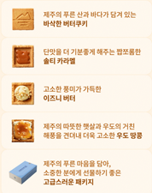
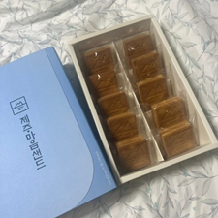

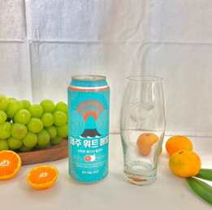
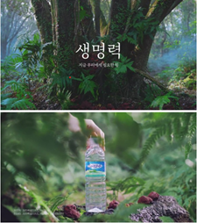
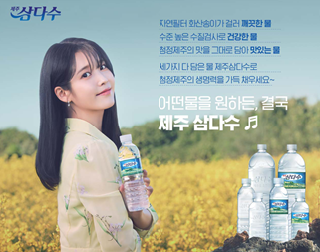
4-1. 브랜딩
제주 “꿀 스틱” 브랜딩 제안
꿀의 본질에 제주의 청정 자연을 결합한 브랜딩이 가장 적합하다고 판단됨.
브랜딩 방향에 맞는 브랜드로 추리기
<제주 마음 샌드> <제주 위트 에일> <제주 삼다수>
url
좋은 과자 : 맛? 근거
좋은 맥주 : 근거
좋은물:근거
‘몽드 셀렉션(Monde Selection)’에서 2년 연속 금상
'제주마음샌드' 4년째 품귀현상…누적 판매량 5000만개 돌파 - 아시아경제 (asiae.co.kr)

Slide 26
T-아카데미 X 잇더컴퍼니
패키지 분석

Slide 27
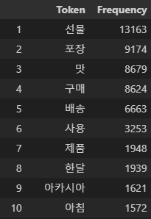
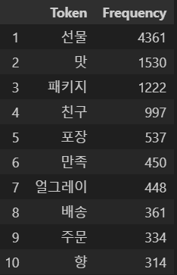
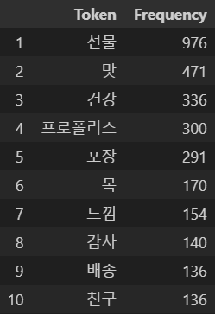
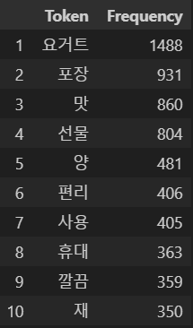
4-2. 패키지 분석
‘꿀 스틱’ 소비 환경 분석
네이버 스마트스토어, 카카오톡 선물하기, 29cm(워커비)에서 ‘선물’ 키워드 빈도수가 가장 높음.
마켓컬리의 경우 다른 플랫폼과 달리 선물보다 직접 먹기 위한 구매 비율이 높게 나타남.
블로그도 추가?
<네이버 스마트스토어>
<29cm(워커비)>
<카카오톡 선물하기>
<마켓컬리>
총 55796개 리뷰 중
‘선물’ 포함 리뷰 비율
23.59%
총 4924개 리뷰 중
‘선물’ 포함 리뷰 비율
59.89%
총 1921개 리뷰 중
선물 비율
94.95%
총 10476개 리뷰 중
‘선물’ 포함 리뷰 비율
6.84%

Slide 28
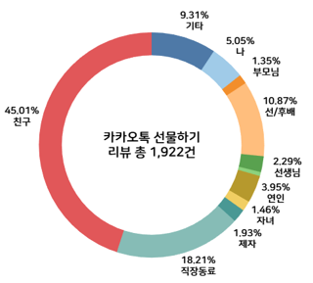

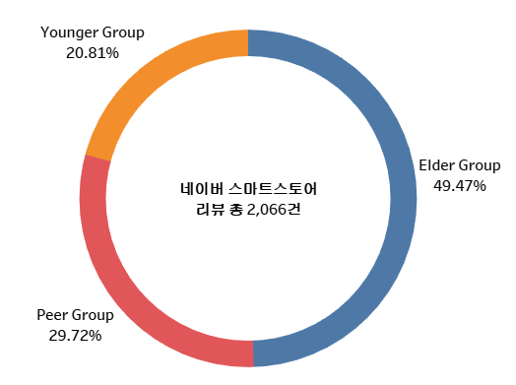
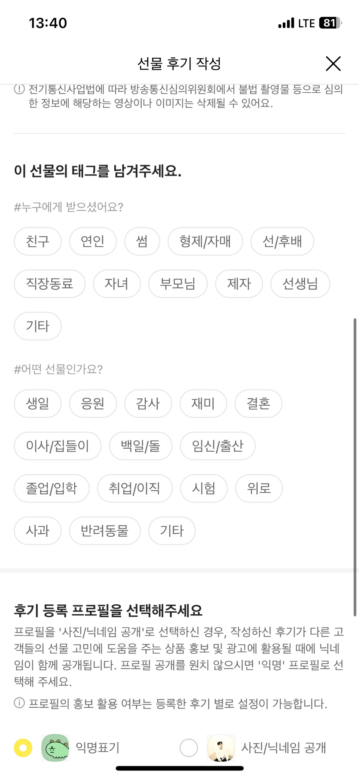
4-2. 패키지 분석
‘꿀 스틱’ 선물 대상 분석
네이버 스마트스토어, 카카오톡 선물하기, 29cm(워커비)에서 선물하는 대상에 대한 분석 시행
20~30대 사용자가 많은 카카오톡 선물하기와 29cm(워커비)의 경우 친구에게 선물하는 비율이 높게 나타남.
30~40대 사용자가 많은 네이버 스마트스토어의 경우 윗사람에게 선물하는 비율이 높게 나타남.
그룹핑 기준필요
워커비 비율 추가
<네이버 스마트스토어 선물 대상비율>
<카카오톡 선물하기 선물 대상비율>

Slide 29
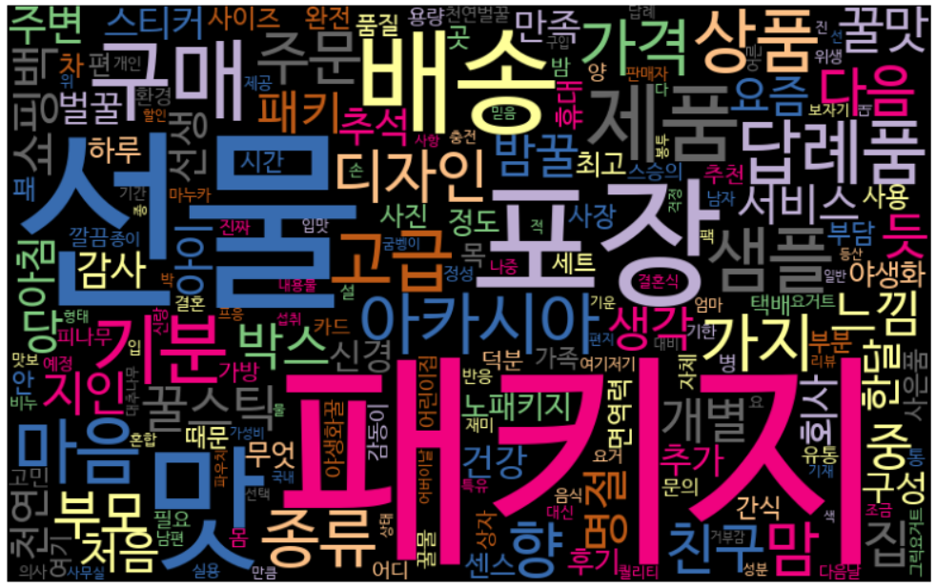
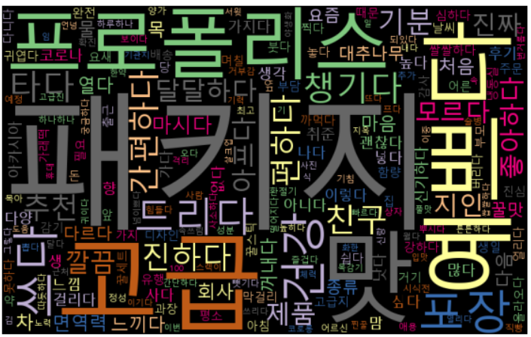
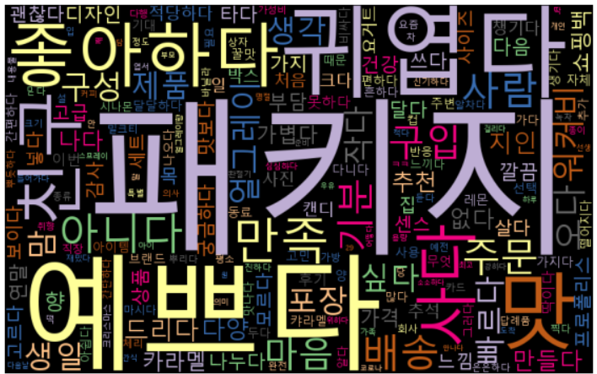
4-2. 패키지 분석
‘꿀 스틱’ 선물 가설 설정
네이버 스마트스토어는 40~50대, 카카오톡 선물하기와 29cm(워커비)는 20~30대에게 선물하는 경우가 많음.
“선물하는 대상에 따라 패키지에 대한 선호가 달라질 것이다.”라는 가설을 설정
패키지에 대한 구매자들의 반응은 빈도분석을 통해 고급 / 예쁨 / 귀여움으로 나뉨.
고급 더 잘 드러나게?
불용어 제거버전으로
<네이버 스마트스토어>
<29cm(워커비)>
<카카오톡 선물하기>

Slide 30
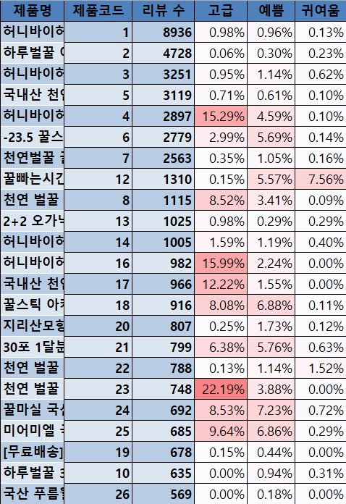
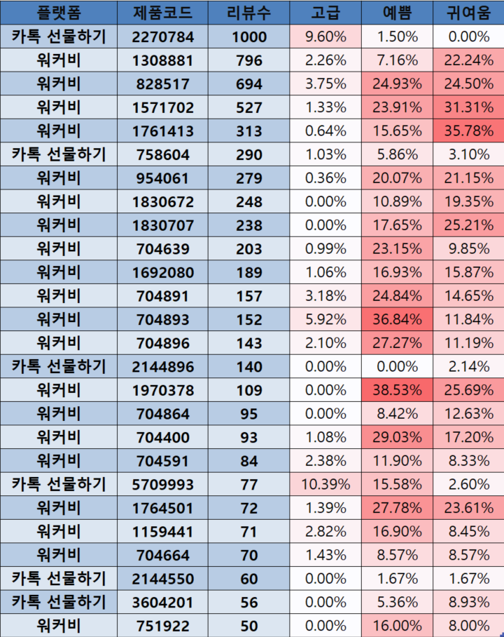
4-2. 패키지 분석
‘꿀 스틱’ 패키지 선호 분석
40~50대에게 선물하는 경우 고급에 대한 패키지 반응이 높게 나타남.
20~30대에게 선물하는 경우 예쁨/귀여움에 대한 패키지 반응이 높게 나타남.
“선물하는 대상에 따라 패키지에 대한 선호가 달라질 것이다.”라는 가설이 증명됨.
플랫폼 추가/제품코드 제거/제품명 살보이게
제품명으로 변경
<네이버 스마트스토어 패키지 반응 비율>
<29cm(워커비), 카카오톡 선물하기 패키지 반응 비율>

Slide 31
4-2. 패키지 분석
<네이버 스마트스토어 패키지 반응 비율>
<29cm(워커비), 카카오톡 선물하기 패키지 반응 비율>

Slide 32
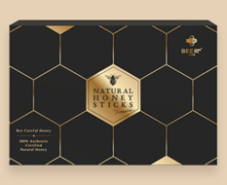


4-2. 패키지 분석
고급 패키지 디자인 분석
고급 키워드 비율이 높은 제품들의 유사점 : 골드 계열의 라벨링, 블랙 색상의 패키지
실제 리뷰에서 ‘블랙’ 을 언급한 리뷰중 88%가 고급스럽다고 말함.
비율봐서 더 적절한 제품으로 교체
고급
예쁨
귀여움
고급
예쁨
귀여움
고급
예쁨
귀여움
18.5%
2.8%
1.9%
10.4%
15.6%
2.6%
9.6%
1.5%
0%
“블랙 프린팅이 특히 진한 검정색이라 더 고급스러워요.”
“너무 너무 포장이 고급지고 이쁘네요♡.”
“배송이 정말 빠르네요~ 우선 포장이 블랙+골드여서 더 고급지네요~”
“선물하기에 블랙에 골드조합도 세련되고 적합한것 같습니다.”
“패키지도 너무 이쁘고 고급짐 건강을 위한 선물이라 더 좋았음”
“생일 선물로 받았어요 :) 블랙에 간지가 너무 좋네요 :)”

Slide 33



4-2. 패키지 분석
예쁨 패키지 디자인 분석
예쁨 키워드 비율이 높은 제품들의 유사점 : 다양한 원색 색감, 화려한 패턴
실제 리뷰에서 색감에 대한 선호가 높았음.
고급
예쁨
귀여움
고급
예쁨
귀여움
고급
예쁨
귀여움
0%
38.5%
25.7%
1.4%
27.8%
23.6%
18.2%
27.1%
0.4%
“선물용 종이백 색감도 이쁘고 선물용으로 케이스 너무 마음에 들어요”
“패키지 색감도 너무 이뻐서 선물하고 싶은 욕구가 마구마구 생기는 아이템인거 같아요..”
“상자 플라워패턴이 이쁘고 꿀이 향긋해서 선물하기 좋네요”
“색감도 에쁘고 간단한 간식거리 조그만 엽서 들어잇어서 가볍게 선물하기에는 좋은것같습니다”
“너무 트렌디한 상품인것 같아요 :) 색감부터 받는 사람 주는 사람 모두 기분이 좋아져요 :)”
“먹기 편하고 맛있고 포장도 예쁘고요!”

Slide 34



4-2. 패키지 분석
귀여움 패키지 디자인 분석
귀여움 키워드 비율이 높은 제품들의 유사점 : 캐릭터 활용
실제 리뷰에서 ‘캐릭터’가 언급될 때 귀엽다는 반응이 90%에 달함.
비율봐서 더 적절한 제품으로 교체
고급
예쁨
귀여움
고급
예쁨
귀여움
고급
예쁨
귀여움
0.6%
15.6%
35.8%
1.3%
23.9%
31.3%
0.2%
5.5%
7.6%
바꾸자
““친구 생일 선물 고민고민하다 주문했는데 좋아하네요!!!! 컵의 캐릭터 그림이 귀여워요!!!”
”
“박스부터 워커비 캐릭터가 박혀있어서 귀여웠고 선물포장 봉투가 진짜 예쁜 오렌지색에 종이가 두툼해서 엄청 고급스러워보입니다!”
“캐릭터 곰도 너무 귀여워요. 우리딸도 공복에 꿀을 찾아요^^”
“친구 자취 집들이 선물로 주문했어요. 캐릭터도 귀엽고 맛은 제가 안 봐서 모르겠지만 선물용으로 아주 좋네요”
“선물 주려고 샀는데 패키지가 진짜 너무 너무 귀엽고 제가 만약에 저런 선물을 받으면 너무 기분이 좋을 거 같아요!”
“맛도 좋지만 캐릭터가 너무 귀여워서 재구매 의사 10000% 입니당!!!”

Slide 35
패키지 결론 추가

Slide 36
T-아카데미 X 잇더컴퍼니
첨가물 분석

Slide 37










4-3. 첨가물 분석
“꿀 스틱” 첨가물 분석
리뷰 데이터의 꿀스틱 206개의 제품 중 첨가물이 포함된 꿀스틱은 9개로 4.3%.
사진 양식 맞춰주면 이쁠듯
꿀 스틱의 첨가물 사례
바닐라, 시나몬, 초코, 레몬, 복숭아,
블루베리, 홍삼, 쑥, 솔잎

Slide 38




4-3. 첨가물 분석
네이버 스마트스토어
“꿀 스틱” 첨가물 긍정리뷰 분석
맛에 대한 만족도가 높음
제품 사진(첨가물) 잘 안보임
더 키울 방법 찾기
<굼FLEX 허니스틱 복숭아>
<굼FLEX 허니스틱 블루베리>
“굼벵이에 대한 거부감이 전혀 없을 정도로 꿀맛 복숭아 맛이 다 잡아주네요. 건강에도 좋겠지만 맛도 있어요.”
“복숭아 맛이 나서 전혀 거부감이 없고 달달해서 아이들도 좋아할 것 같아요~~”
“꿀에 달콤함과 블루베리의 향들만이 아주 찐하게 느껴져요~~”
“다양한 방법으로 먹을 수 있어서 좋아요 블루베리맛이라 더 먹기 좋아요 몸에 좋은거니 꾸준히 먹으려구요”
<굼FLEX 허니스틱 인진쑥>
“인진쑥은 제 입맛에 딱 맞는거 같아요. 쑥향이 한가득 너무 좋은데요? 추가 구매 하겠습니다”
“ 꾹 맛은 어르신들이 좋아하실 맛인거 같아요~ 특히 개별포장도 고급스러워 어르신들께 선물하기 좋을 것 같아요~ 꿀과 쑥도 같이 먹으니 몸이 건강해지는 기분? ㅎㅎ”
<굼FLEX 허니스틱 솔잎>
“커피먹던 습관 좀 고치려고 여기저기 기웃대다가 이 제품 사먹고 있습니다. 일단 꿀이 대부분이라 맛이 없으면 이상하겠죠? 솔잎맛이라 박하향 처럼 상큼하게 너무 좋아요. 운전하면서 졸릴 때 한잔 사무실에서 하나 이렇게 먹어요.”
리뷰 필요한 부분만 남기기!!

Slide 39




4-3. 첨가물 분석
워커비
“꿀 스틱” 첨가물 긍정리뷰 분석
맛과 향에 대한 만족도가 높음.
첨가물에 따라 레시피가 다르게 나타남.
<워커비 미니팩 바닐라>
<워커비 미니팩 레몬>
“꿀인데 바닐라 향이 은은하게 느껴져서 좋아요 라떼에 타먹으면 덜 단 바닐라 라떼 먹는 거 같아요”
“선물로 구매했는데 바닐라 라떼로 먹으면 맛있다고 합니다”
“하나씩 들고 다니기 너무 좋고 탄산수랑 먹기도 너무 좋아요. 레몬 좋아하는데 레몬꿀이라 더 좋아요”
“상큼한 레몬향이라 물에 타먹기 좋네요”
<워커비 미니팩 시나몬>
<워커비 미니팩 초코>
“시나몬 향이 나는 꿀 언제나 가지고 다니며 베이글과 함께합니다.
보관 휴대 맛 어느 하나 부족한 게 없어요~”
“시나몬을 좋아해서 시켜봤는데 괜찮습니다ㅎ”
“아이가 초코를 워낙 좋아해서 빵에 잼 대신 발라주려고 구매했는데 맛도 좋고 다음엔 더 큰 용량으로구매하려구요^^”
“안 달고 엄청 맛있어요. 그냥 먹어도 맛있고 커피에 타도 맛있네요. 또 사먹으려구요 ㅎㅎ”

Slide 40
4-3. 첨가물 분석
“꿀 스틱” 첨가물 부정리뷰 분석
부정리뷰 전부 양이나 가격에 대한 불만족에 해당함.
첨가물에 대한 불만족은 없음.
<워커비 미니팩 초코>
<워커비 미니팩 레몬>
<부정리뷰>
“1+1이라해서 샀지 12개에 14000원이라하면 비싼 감이 있어 담에 살지는....
200ml 우유에 한 포 탔는데 무지 싱겁네요 두 포는 넣어야 할 듯 살짝 맛을 봤는데 초코시럽맛~
내용물보다 패키지, 포장이 갑인 듯 그래서 더 고급스러워 보이는 듯~
내용물은 글쎄요~비싸단 느낌 밖에 없네요”
<부정리뷰>
“맛은 있는데 에이드로 만들어먹기엔 한 팩은 넘 소량이에요 탄산수로 만들었을 때 세 개는 넣어야 할 거 같아요 ㅜㅜ”
“여름에 탄산수랑 같이 마셔봤는데 1포로는 맛이 그다지 느껴지지는 않더라고요. 손이 잘 가지는 않아요^^; “

Slide 41
첨가물 결론 페이지 추가
굳이 첨가 할거면 대중적이고 선호도 높은 첨가물로!!

Slide 42
T-아카데미 X 잇더컴퍼니
레시피 분석

Slide 43



4-4. 레시피 분석
“꿀 스틱” 활용 레시피
네이버 스마트스토어, 네이버 블로그의 구매자들은 꿀 스틱을 음료에 가장 많이 타먹음.
마켓컬리의 구매자들은 요거트의 비율이 높게 나타남.
플랫폼별 꿀스틱 레시피
<네이버 스마트스토어>
<네이버 블로그>
<마켓컬리>
레시피 분류 기준
음료 :커피, 물, 꿀물, 차, 녹차, 미숫가루, 우유, 맥주, 아메리카노, 주스, 생강차, 선식
요거트: 요거트, 요플레
빵/떡: 가래떡, 떡, 빵, 토스트, 피자, 샌드위치
과일: 블루베리, 과일, 바나나, 딸기, 복숭아, 레몬
치즈:부라타치즈, 브리치즈, 크림치즈, 치즈, 리코타치즈, 체다치즈
견과류: 견과, 그래놀라, 카카오, 오트밀
샐러드: 샐러드, 채소, 토마토
기타: 카이막, 홍삼
색상범례 추가

Slide 44

4-4. 레시피 분석
“꿀 스틱” 활용 레시피
현재 마켓컬리는 많은 요거트 제품을 판매중임.
플랫폼 내에서 한 번에 구매가 가능해 요거트의 비율이 높게 나타남.
<마켓컬리> <마켓컬리 요거트 제품 수>
총 163건

Slide 45


4-4. 레시피 분석
“꿀 스틱” 활용 레시피
실제 리뷰와 블로그에서 다양한 음료 활용 레시피를 확인할 수 있음.
화살표 삭제
“과일 주스 등에 활용하기 좋네요ㅎㅎ”
“우유에 타먹으면 맛있어요”
“녹차 타서 한포넣고 미숫가루에도 한포 넣어 먹었어요.”
전체 레시피 비율은 삭제
”요즘 빠진건 시나몬 꿀맥주, 저번에 동기들이랑 술 마실 때
만들어 줬더니 좋아하는 동기놈들 ㅎㅎ”
“우유, 빵, 선식 및 미숫가루, 플레인 요거트, 떡 기타 등다양하게
한스틱 같이 어울리기에 너무 좋은 꿀 조합이죠”

Slide 46
T-아카데미 X 잇더컴퍼니
콘텐츠

Slide 47



4-5. 콘텐츠
현 “꿀 스틱” 불편사항
꿀 스틱 구매자들은 음료에 타먹는 레시피를 가장 일반적으로 활용함.
현재 꿀 스틱 구매자들은 양에 대한 불만이 많음.
음료와 꿀의 비율가이드 제공으로 기존 꿀 스틱의 불편사항을 개선할 수 있음.
사실 네이버 블로그/스스 워클 가져오는게 논리상 적합,,
아님 플랫폼 다 보여주던가,,
<마켓컬리 ‘양’ 키워드 워드클라우드> <워커비 ‘양’키워드 워드 클라우드>

Slide 48


4-5. 콘텐츠
‘꿀조합 OO스틱’과’꿀팁 보틀’
‘꿀조합 OO스틱’은 다양한 꿀 스틱 활용 음료에 최적화된 제품.
꿀조합이란 음료와 꿀 스틱간의 꿀조합 또는 첨가물과 꿀스틱간의 꿀조합을 의미함.
음료와 꿀스틱과의 최적의 비율을 제시하는 전용 ‘꿀팁 보틀’과 함께 제공됨.
<”꿀팁보틀” 예시>

Slide 49


4-5. 콘텐츠
“꿀조합 OO스틱”
보틀에 제주 자연 이미지를 담아 제주 꿀 스틱 브랜딩으로도 활용이 가능함.
<브랜딩 예시>

Slide 50
결론페이지

Slide 51
보완사항,,,

